Slide 1

CHÀO MỪNG CÁC EM ĐẾN VỚI TIẾT HỌC HÔM NAY!
Đạo đức 3

Slide 2
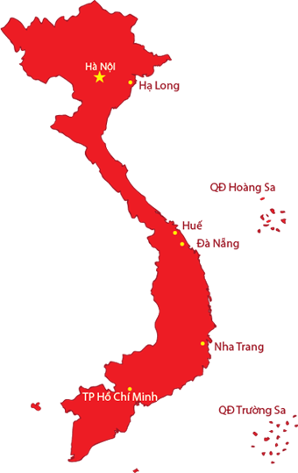
Bài 2: TỰ HÀO TỔ QUỐC VIỆT NAM (3 Tiết)

Slide 3


NỘI DUNG BÀI HỌC
Khởi động
Luyện tập
01
03
02
04
Khám phá
Vận dụng

Slide 4
VẬN DỤNG
Bài tập 1: Chia sẻ những việc em đã và sẽ làm để thể hiện tình yêu Tổ quốc theo bảng mẫu sau:
STT | Việc em đã làm | Việc em sẽ làm

Slide 5


Bài tập 2: Sưu tầm những câu ca dao, tục ngữ về tình yêu quê hương, đất nước.
1. Ta về ta tắm ao ta
Dù trong dù đục ao nhà vẫn hơn.
2. Ra về giã nước giã non
Giã người, giã cảnh, kẻo còn nhớ nhung
3. Anh đi anh nhớ quê nhà
Nhớ canh rau muống, nhớ cà dầm tương.

Slide 6







Bài tập 3: Viết một đoạn văn chia sẻ về niềm tự hào được là người Việt Nam.

Slide 7


Mai sau em lớn nên người
Dựng xây Tổ quốc đẹp tươi, mạnh giàu.

Slide 8








Nhạc nền
Notes:
Thầy cô có thể bật/tắt nhạc nền bằng cách nhấp vào biểu tượng Nốt nhạc.
Thầy cô nhấp vào BẮT ĐẦU hoặc nhấp trái chuột để vào phần câu hỏi.

Slide 9









Chọn đáp án sai. Để thể hiện tình yêu Tổ quốc, em cần:
01
Âm thanh
khi chọn Đúng
Chỉ cần yêu gia đình là đủ.
Tìm hiểu lịch sử đất nước.
Âm thanh
khi chọn Sai
Bảo vệ thiên nhiên.
Học tập tốt.
Notes:
HD chỉnh sửa: Thầy cô nhập câu hỏi và các đáp án vào các ô (Căn chỉnh size chữ cho phù hợp với độ dài câu hỏi)
Thầy cô nhấp chuột phải hoặc phím -> để hiện câu hỏi và các đáp án
Sau khi HS chọn đáp án, thầy cô nhấp vào PHẦN ĐẤT chứa đáp án đó.
Sau khi ở phần kiểm tra đúng sai, thầy cô nhấp < để trở về câu hỏi.
Sau khi hoàn thành xong câu hỏi, thầy cô nhấp hình > hoặc chuột trái, phím -> để chuyển sang câu hỏi tiếp theo.

Slide 10


Đâu là biểu hiện của tình yêu quê hương, đất nước?
02
Là người Việt Nam nhưng giới thiệu với khách nước ngoài là người Nhật Bản.
Nghĩ rằng quê hương mình nghèo đói nên không có gì đáng để tự hào.
Biết ơn những người có công với quê hương, đất nước.
Tất cả đáp án trên.

Slide 11


Em cần làm gì để thể hiện tình yêu thiên nhiên của quê hương, đất nước?
03
Tham gia trồng, chăm sóc và bảo vệ cây hai bên đường ở thôn xóm.
Bảo vệ động vật hoang dã
Không viết, vẽ bậy lên các di tích lịch sử.
Tất cả đáp án trên

Slide 12
Quần đảo Hoàng Sa, Trường Sa thuộc chủ quyền của quốc gia nào sau đây?
04
Nhật Bản
Hàn Quốc
Việt Nam
Thái Lan

Slide 13
“Lá gì nền màu đỏ/ Giữa có ngôi sao vàng
Trên khắp nước Việt Nam/ Luôn tung bay trước gió?”
05
Âm thanh
khi chọn Đúng
Lá đa
Lá cờ Việt Nam
Âm thanh
khi chọn Sai
Lá tre
Lá trúc

Slide 14

HƯỚNG DẪN VỀ NHÀ
Nêu 3 điều em học được qua bài học
Nêu 3 điều em thích ở bài học
Nêu 3 việc em cần làm sau bài học

Slide 15



CẢM ƠN CÁC EM
ĐÃ LẮNG NGHE BÀI GIẢNG!

